Slide 1
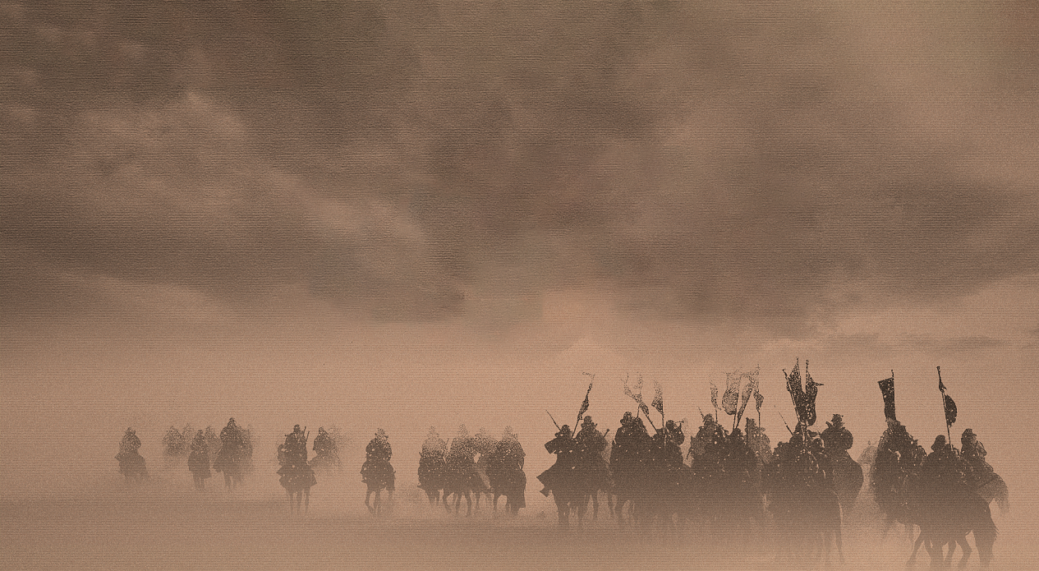
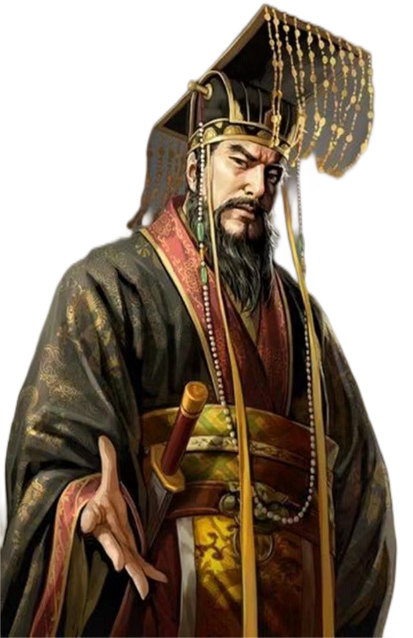

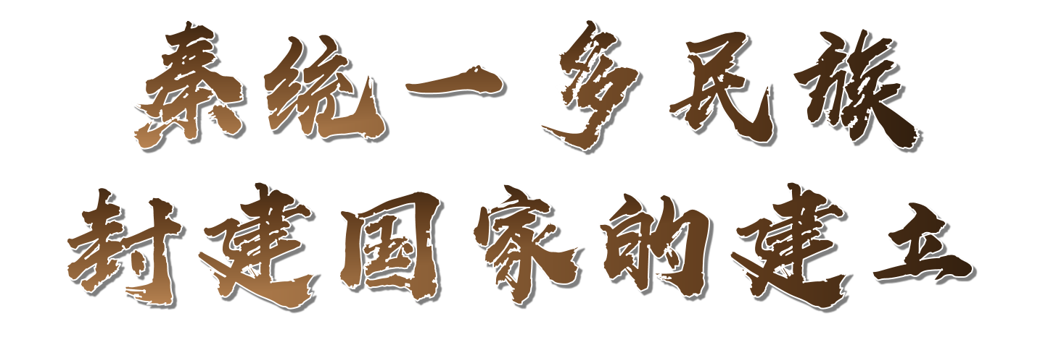

Slide 2
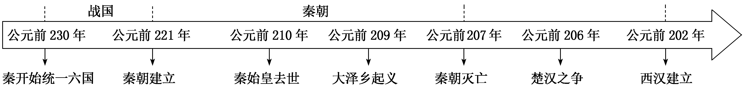
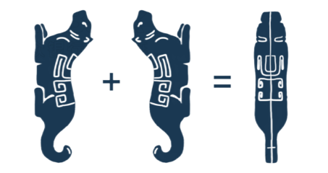
时空坐标
课程标准
1、了解秦朝的统一业绩,认识统一多民族封建国家的建立及巩固在中国历史上的意义；
2、了解秦朝的社会矛盾和农民起义，认识秦朝崩溃的原因。
3、了解中国古代政治体制在秦朝建立前后的巨大变化；了解秦朝的民族政策和边疆管理制度。

Slide 3
教材融合
纲要上
选必一
选必二
选必三
第3课： 秦统一多民族封建国家的建立 P15
第1课：中国古代政治制度的形成与发展 P2-3
第5课：中国古代官员的选拔与管理 P30
第8课：中国古代的法治与教化 P44
第11课：中国古代的民族关系与对外交往 P60
第15课：货币的使用与世界货币体系的形成 P86
第16课：中国赋税制度的演变 P92
第17课 中国古代的户籍制度与社会治理
第7课： 古代的商业贸易 P35
第12课：水陆交通的变迁 P69-70
第1课： 中华优秀传统文化的内涵与特点 P3

Slide 4
考情考向
考情分析 | 全国卷 | 地方卷
 | 2019全国Ⅱ卷·秦中央集权制度的形成 | 2023湖南卷·秦朝选官制度 2023浙江卷·皇帝制度、三公九卿制、郡县制 2023天津卷·楚汉战争 2023海南卷·秦君主专制中央集权制度 2023湖北卷·《史记》对项羽评价 2021浙江卷·秦的统一
考向 分析
考查方式
1、秦朝巩固和加强大一统的措施；
2、秦朝崩溃的原因；
3、民族政策和边疆的管理制度。
利用文献、考古资料，考查秦统一的背景、过程和影响，或者从史学理论角度关联秦代历史事件，还利用新材料，创设情境，与汉代关联考查。

Slide 5
阶段特征：秦朝（公元前221年—公元前207年）
统一多民族封建国家建立,奠定了中国的政治版图；专制主义中央集权制度确立并发展，皇帝制度、三公九卿制、郡县制、文书制度；官僚政治取代贵族政治。
政治上：
经济上：
思想文化上：
民族关系上：
封建土地私有制得以确立和巩固,小农经济发展；国家统一度量衡、车轨、货币，开凿灵渠，加强经济联系；赋役沉重。
推崇法家，“焚书坑儒”，思想专制，统一文字。
统一多民族国家的建立，促进了民族交融，推动了中华民族多元一体格局的形成；北击匈奴，南抚夷越，与少数民族和多于战，设立机构，加强管理边疆民族事务。
总体特征：我国统一多民族封建国家的形成与初步发展时期，奠定了大一统中央集权国家治理的基本模式。

Slide 6
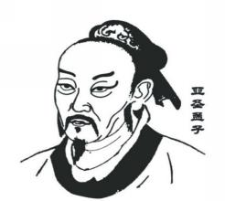
一、秦的统一
“定于一”
（一）秦统一的条件（客观条件）
材料1：争地以战，杀人盈野；争城以战，杀人盈城。
——《孟子·离娄下》
材料2：分裂割据不利于经济、文化的交流，各国各阶层都渴望统一。
——樊树志《国史概要》
①长期战乱给社会带来巨大灾难，人民渴望安定统一
②各地域经济发展，要求打破政治分裂所带来的阻碍
注意：战国后期出现了由分裂走向国家统一的历史发展趋势，统一是历史必然。

Slide 7
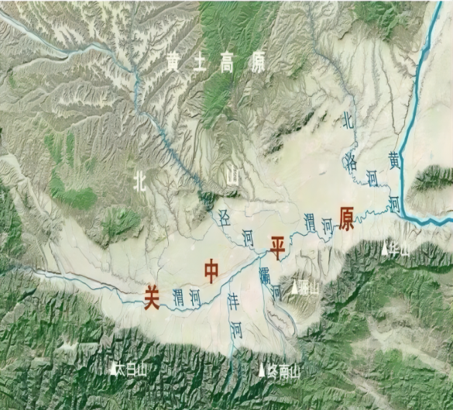
一、秦的统一
（一）秦统一的条件（主观条件）
“据崤函之固，拥雍州之地”
战国时代，秦国又兼并了巴蜀地区，四川盆地成为了第二个“天府之国”。战国后期，秦国又在关中、巴蜀修建水利工程，如郑国渠、都江堰等，使得秦国的粮食产量大大提高。
陇西地区也是秦国的大后方。秦国在击败了犬戎、义渠之后，就得到了陇西地区，这里的马匹成为了秦国重要的战略资源。战国后期，秦国利用陇西地区的优质马匹装备了精良的骑兵。
①地理：秦国地理位置优越，物质基础雄厚

Slide 8
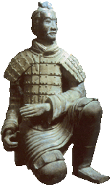
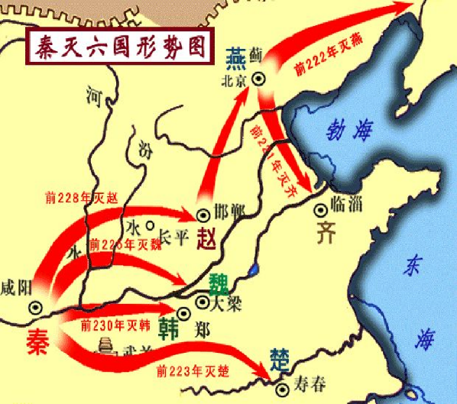
一、秦的统一
灭六国顺序：韩、赵、魏、
楚、燕、齐。
（一）秦统一的条件（客观条件）
材料3：臣闻吏议逐客，窃以为过矣。昔缪公求士，西取由余于戎，东得百里奚于宛，迎蹇（jiǎn）叔于宋，来丕豹、公孙支于晋。此五子者，不产于秦，而缪公用之，并国二十，遂霸西戎。孝公用商鞅之法，移风易俗，民以殷盛，国以富强，百姓乐用，诸侯亲服，获楚、魏之师，举地千里，至今治强……蚕食诸侯，使秦成帝业。
——《谏逐客书》
②政治：数代秦王励精图治，广纳贤才，吏治较为清明
③经济军事：商鞅变法后，秦尊奉法家，奖励耕战，国家日益强盛
④策略：远交近攻、分化瓦解、各个击破

Slide 9
一、秦的统一
（一）秦统一的条件
1、客观条件：
（1）长期战乱给社会带来巨大灾难，人民渴望安定统一；
（2）各地域经济的发展，要求打破政治分裂所带来的阻碍；
2、主观条件：
（1）地理：秦地理位置优越，物质基础雄厚；
（2）政治：秦王励精图治，广纳贤才，吏治较为清明；
（3）经济军事：商鞅变法后，秦实行法治，奖励耕战，国家日益强盛；
（4）策略：远交近攻、分化瓦解、各个击破。

Slide 10
一、秦的统一
1、《史记》载，韩国制订“疲秦计划”(派水工郑国游说秦王大兴水利),嬴政采纳郑国的建议后，发觉这是韩国的阴谋，于是下令驱逐所有其他诸侯国的人，为此李斯作《谏逐客书》,改变了赢政的主张，网罗天下英才。郑国渠修成后关中变成沃野，秦国富强起来，后统一六国。这说明( )
A.秦王善于纳谏重用儒学人才 B.国家兴衰取决于统治者的才能
C.秦国崛起开始于修建郑国渠 D.招贤纳士助推秦国完成了统一
D
2、有学者提出；“秦在水利、交通、机械等技术层次的优越，使秦人在兼并战争中取得优势，并赢得最终胜利。”这种观点意在说明秦国( )
A.素有重视农耕文明的传统 B.科学技术领先东方六国
C.讲求实用最终完成国家统一 D.商鞅变法意义非凡
C

Slide 11
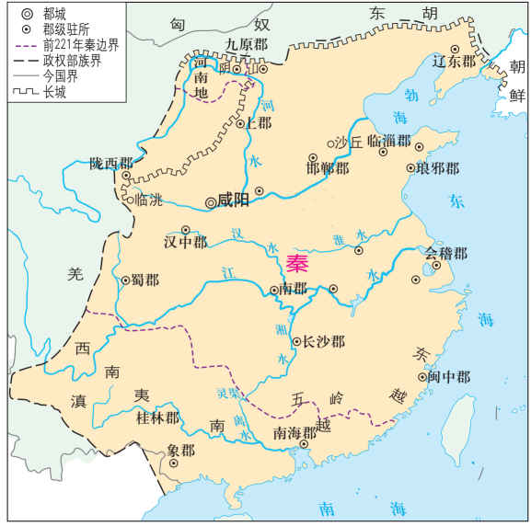
一、秦的统一
（二）秦统一的进程
1、公元前230-前221年, 相继灭掉东方六国,建立起第一个统一的封建王朝,定都咸阳。
2、征服南方越族地区,加强对云、贵一带西南夷的控制。
3、在北方,击退匈奴进攻,修筑万里长城。
东至东海，西至陇西，北至长城一带，南达南海。

Slide 12
一、秦的统一
（三）秦巩固统一的措施
1、政治：
建立专制主义中央集权制度
概念解释
皇帝
专制主义
专制主义：是国家政权的主宰和中央决策方式，即皇权至上、皇帝独裁。
集中
皇权与相权
中央权力
中央集权
中央集权：是指中央与地方的关系，即中央控制地方、地方服从中央。
集中
地方权力
中央与地方

Slide 13

一、秦的统一
（三）秦巩固统一的措施
1、政治：
建立专制主义中央集权制度
确立原因
（1）经济基础：
（2）理论基础:
（3）政治基础:
（4）自然环境：
（5）前提条件：
小农经济的分散性，需要一个强有力的国家政权来维护社会安定，保障生产；
法家集权思想；
新兴的地主阶级需要建立中央集权来巩固其统治地位；
疆域辽阔，需要中央集权政权进行管理；
秦的统一。
发展历程
萌芽 确立 巩固 完善 加强 顶峰 结束
战国
秦朝
汉朝
隋唐
宋元
明清
辛亥革命

Slide 14
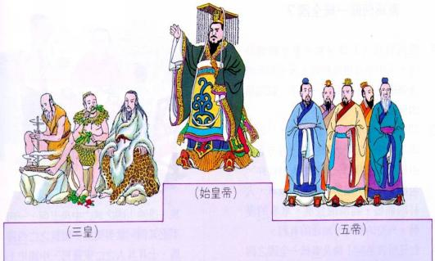
一、秦的统一
（三）秦巩固统一的措施
1、政治：
建立专制主义中央集权制度
（1）皇帝制度
①地位：
秦朝政治制度的核心
②特点：
命为“制”，令为“诏”，天子自称“朕”、印称“玺”。
天下之事无大小皆决与上。上至衡石量书,日夜有呈,不中呈不得休息。
“朕为始皇帝。后世以计数，二世、三世至于万世，传之无穷。”
——《史记》
皇帝独尊
皇权至上（核心）
皇位世袭
③本质：
君主专制

Slide 15
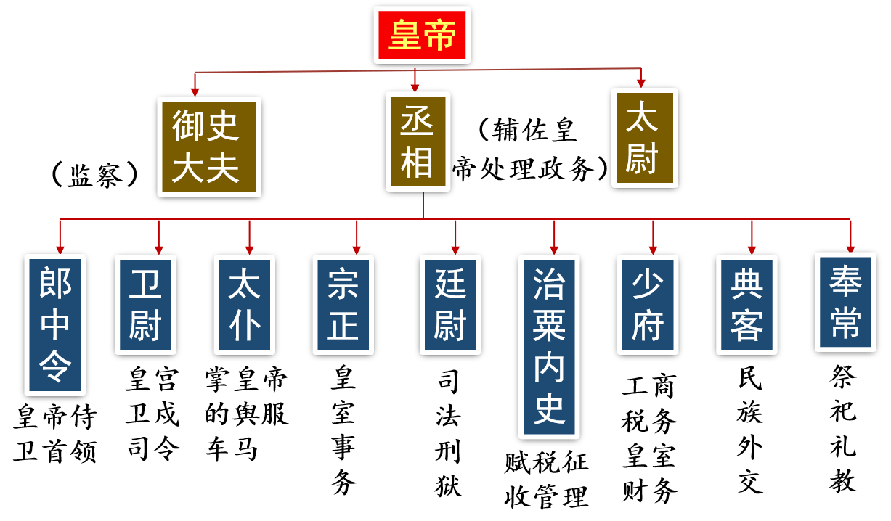
一、秦的统一
九卿之中，除廷尉、治栗内史、典客外，其余全部直接为皇室服务。
（三）秦巩固统一的措施
1、政治：
建立专制主义中央集权制度
（2）中央官制
——三公九卿制
特点：
（军事）
官僚政治
①皇帝任命，概不世袭；
②三公相互配合，彼此牵制，军政大权掌握在皇帝手中；
皇权中心
③九卿为皇帝私家服务。
家天下
参政方式：
公卿廷议，皇帝裁决
影响：
可集思广益，一定程度上减少决策失误，但最终决定权仍掌握在皇帝手中。

Slide 16
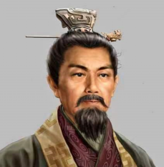
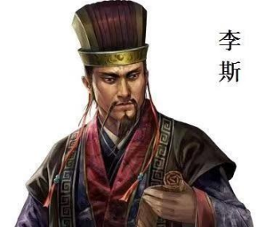
一、秦的统一
（三）秦巩固统一的措施
1、政治：
建立专制主义中央集权制度
（3）地方行政制度
秦统一六国后，面对空前辽阔的疆域，如何管理地方，朝廷中有两种不同的意见。
请立诸子，再行分封
海内一统，皆为郡县
王绾
李斯
秦始皇接受李斯建议，在地方上实行郡县制，分天下以为三十六郡

Slide 17
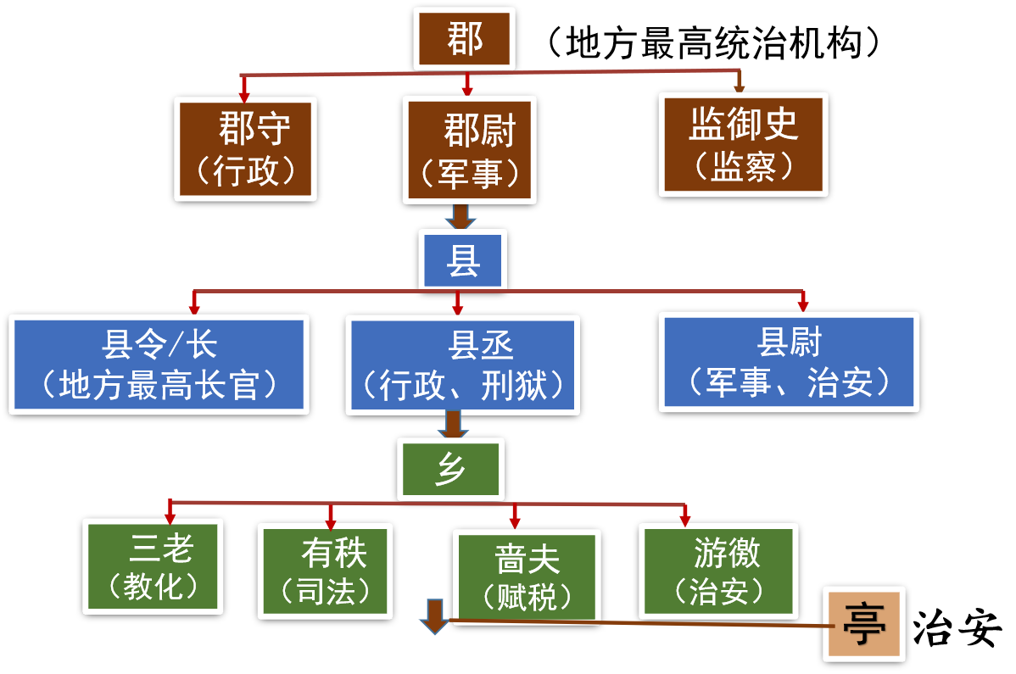
一、秦的统一
（三）秦巩固统一的措施
1、政治：
建立专制主义中央集权制度
（3）地方行政制度
——郡县制
演变：
春秋置县，战国形成，秦朝全国推行
特点：
①地方官制有明确分工，既相互配合又彼此牵制。
中央集权
②郡县长官一概由中央任命考核，不得世袭。
官僚政治
影响：
①实现了对地方政权直接有效的控制，加强了中央集权；
②是官僚政治取代贵族政治的重要标志。

Slide 18
一、秦的统一
【知识拓展】分封制与郡县制的比较
项目 |  | 分 封 制 | 郡 县 制
不同点 | 盛行时代
 | 建立基础
 | 权力传承
 | 政治体制
 | 与中央的关系
 | 历史影响
相同点
奴隶社会
封建社会
血缘关系为基础
按地域划分(地缘)
世袭，终身
皇帝任免，有任期
贵族政治
官僚政治
诸侯在领地内具有一定的独立性(地方分权)
地方行政机构，绝对服从中央
(中央集权)
前期巩固统治，后期成割据势力
有利于加强中央集权和维护统一
性质：中国古代社会重要的地方行政制度；
目的：为了巩固统治阶级的统治；
作用：都在维护国家的统一等方面起了积极作用。

Slide 19
一、秦的统一
【知识拓展】贵族政治与官僚政治
项目 | 贵族政治/血缘政治 | 官僚政治
权力来源
权力动作
权力机构
收入来源
官吏选拔
“世卿世禄”
由皇帝授予，临民不食土
自主性，可以决定治下的一切事情
受制于皇帝及其代理者，很难发挥自己的才干与主动性
比较简单
多个机构相互制约、相互监视，政府机构庞大臃肿
自己的领地
官员的俸禄
由“世卿世禄”产生
皇帝任免，由察举制、科举制等办法产生。
郡县制取代分封制，官僚制取代贵族制，地缘政治组织取代了血缘政治组织，一种新型的国家形态和国家管理方式及政治体制由此建立起来。

Slide 20
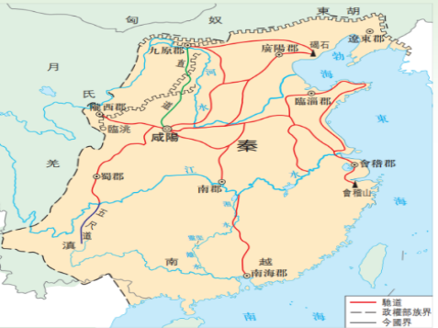
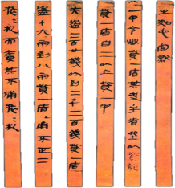
一、秦的统一
◎秦朝道路示意图
（三）秦巩固统一的措施
1、政治：
建立专制主义中央集权制度
（4）文书制度
①各级官僚机构以文书推行行政管理。
②建立了以邮传为中心的文书传送系统
③秦朝文书十分繁密，秦始皇日夜都要批阅大量文书。
思考：根据材料分析秦朝文书制度有何影响？
◎睡虎地秦简
材料：“萧何入秦，收拾文书（国家档案文献），汉所以能制九州者，文书之力也。”
——东汉王充《论衡》

Slide 21
一、秦的统一
◎秦朝道路示意图
（三）秦巩固统一的措施
1、政治：
建立专制主义中央集权制度
（4）文书制度
①各级官僚机构以文书推行行政管理。
②建立了以邮传为中心的文书传送系统
③秦朝文书十分繁密，秦始皇日夜都要批阅大量文书。
思考：根据材料分析秦朝文书制度有何影响？
◎睡虎地秦简
①保障皇帝和中央的政令能传送到全国各地；
②提高行政效率，加强专制主义中央集权制；
③为汉承秦制提供条件；
④具有较高史料价值。

Slide 22
一、秦的统一
（三）秦巩固统一的措施
1、政治：
建立专制主义中央集权制度
（5）其他制度
①上计制：
考核官员的主要办法，每年岁末将地方治理情况上报中央。
户口垦田、钱谷入出、盗贼多少等
郡国汇编，制成计簿
上报中央。
御史参与审核计簿，防止造假。
上计考核结果是官员赏罚的依据
县、侯国
郡国
中央
②监察制度：
中央形成以御史大夫为首的中央监察体系，地方设监御史。
加强对官吏的管理和控制

Slide 23
一、秦的统一
（三）秦巩固统一的措施
1、政治：
建立专制主义中央集权制度
探究：结合所学知识，探讨专制主义中央集权制的影响
积极
①政治：有利于多民族统一国家的建立、巩固和发展，维护祖国统一和与领土完整、创造和平稳定的社会环境、抵御外来侵略。
②经济：能有效地组织人力、物力和财力，从事大规模的生产活动和经济建设，有利于社会经济发展。
③民族关系：有利于各民族融合，各地区的经济文化交流、发展和提高，使我国古代人民创造了领先于世界的古代文明。

Slide 24
一、秦的统一
（三）秦巩固统一的措施
1、政治：
建立专制主义中央集权制度
探究：结合所学知识，探讨专制主义中央集权制的影响
消极
①经济：封建社会末期，束缚社会生产力的发展，阻碍了资本主义萌芽的发展，延缓了封建制度的瓦解。
②政治：空前强化的专制统治使人民毫无政治地位和人身自由，民主思想和行动受到打压；皇权专制极易形成暴政、腐败现象，是阻碍历史发展的因素。
③思想文化：独尊一家，钳制了人们的思想，摧残了文化，严重阻碍了近代自然科学的产生。

Slide 25
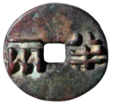
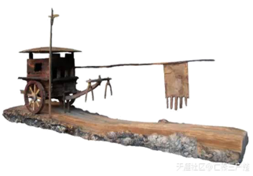
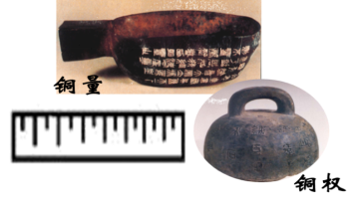

一、秦的统一
（三）秦巩固统一的措施
2、经济：
◎统一货币
◎车同轨
◎统一度量衡
①统一货币（圆形方孔钱）、度量衡;
②统一车轨、修筑驰道、直道、五尺道等,构成以咸阳为中心的全国性道路网；
③开凿灵渠,沟通长江和珠江两大水系。
◎秦朝道路示意图

Slide 26
一、秦的统一
（三）秦巩固统一的措施
3、其他措施（结合选必）：
思想文化
社会治理
法律教化
赋税制度
户籍管理
民族关系
统一文字（小篆）；以法家思想治国; ;焚书坑儒。
乡里制度；什伍组织;迁六国贵族豪强;大规模的移民；整顿社会风俗等。
律令（法律文告）并行，轻罪重罚，严刑酷法；三老掌教化。
田赋税率高,人头税极重（二十倍于古）。
分类登记制度：除一般百姓的户籍外，还有宗室籍（宗室贵族）、宦籍（官吏）、市籍（商贾）等。
设立官职:设典客、典属国等官职来管理民族事务；边疆管理:北击匈奴筑长城;南抚夷越，设南海郡、桂林郡、象郡等。

Slide 27
一、秦的统一
3、（2023.6·浙江高考·3）春秋战国时期，“天下共苦战斗不休”。秦国远交近攻，各个击破，相继灭掉六国，进而开创了“海内为郡县”“天下之事无小大皆决于上”的局面，这表明（ ）
A．分封制度的终结 B．大一统中央集权国家治理的基本模式形成
C．宗法制度的湮灭 D．中华文明起源到早期国家形成的重大转变
B
4、秦朝的廷议主要讨论有关国家的基本制度和重要的方针政策，参加廷议的既有位高权重的三公九卿，还包括职卑权轻的博士（皇帝的顾问、智囊)，秦始皇让博士参加廷议的主要目的是（ ）
A.加强君主的独断裁决 B.监督制约丞相的权力
C.扩大统治集团的基础 D.提高儒的政治待遇
C

Slide 28
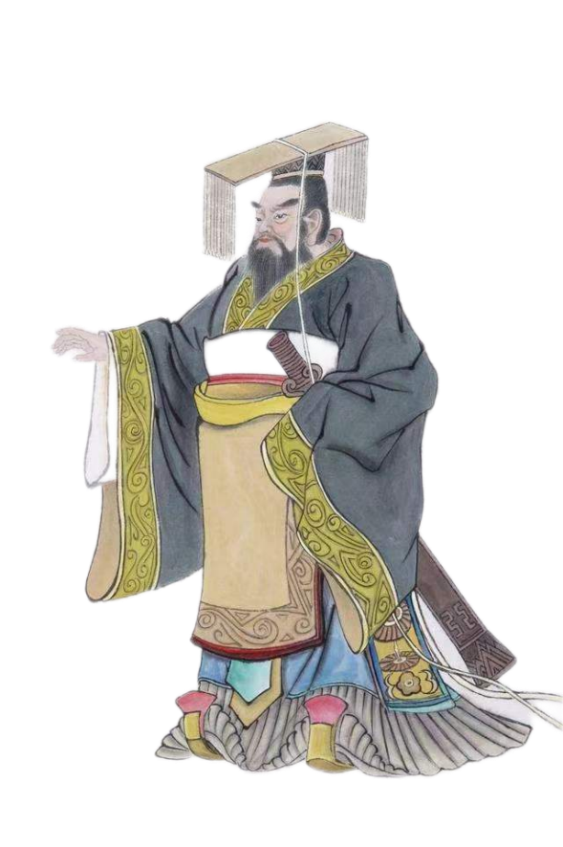
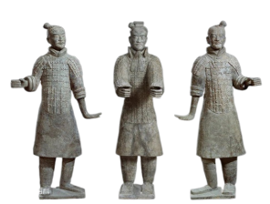
一、秦的统一
（四）秦统一的意义
1、奠定国家版图：
2、民族融合认同：
3、政治制度奠基：
4、经济社会发展：
5、大一统观念：
建立起幅员辽阔的国家，奠定此后历代疆域的基本版图。
空前统一的封建国家促进了各民族的交往交流与交融，有利于中华民族认同观念的形成。
确立了专制主义中央集权制，被历代沿用，影响深远。
促进了经济的发展，以及各地文化的交流与传播。
废除列国间重重关隘及限制，“大一统观念深入人心”。

Slide 29
秦朝大事年表
二、秦的灭亡
（一）秦灭亡的原因
材料1：秦由于忽视了文化对统一的功用，用相对落后的秦文化来兼并和统一先进的六国文化，终为其所累，导致自身灭亡。
——摘编自胡鸣焕《秦亡新论》
材:2：始皇帝吞并六国之后，进而废置各国的王室和封建贵族，并由秦国的官僚处理政事，这项激烈的措施使得这些牺牲者感到难以忍受，而秦王朝推广政策时的强硬作风使得他们更加难以忍受。所以，真正焚烧秦王朝的是六国旧贵族的复辟势力。
——摘编自吴毅《秦朝速亡原因新论》
前221秦王朝建立
前220修驰道
前219秦始皇在泰山封禅
前215发兵北伐匈奴
前214修长城
前213焚书
前212坑儒、修阿房宫
前210秦始皇崩，秦二世即位
前209陈胜、吴广大泽乡起义，旗号“张楚”
前208修完秦始皇陵
前207项羽大破秦军，刘邦入咸阳，秦朝灭亡
六国与秦矛盾尖锐

Slide 30
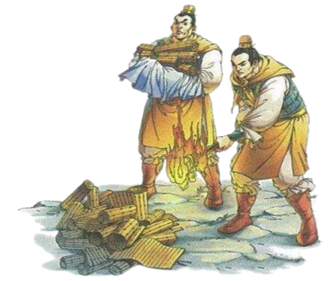
二、秦的灭亡
（一）秦灭亡的原因
1、秦朝的暴政激化了阶级矛盾和统治阶层内部矛盾（根本原因）；
①穷奢极欲，大兴土木、建造宫殿、陵墓；
②兴师动众出外游巡、封禅，征伐繁重；
③刑法严苛，人们摇手触禁；
④焚书坑儒。
2、秦朝缺乏治理统一大国的经验；
3、秦朝对东方六国的旧势力缺乏有效的融合与控制；
4、陈胜吴广的农民起义与反秦势力的壮大（直接原因）

Slide 31
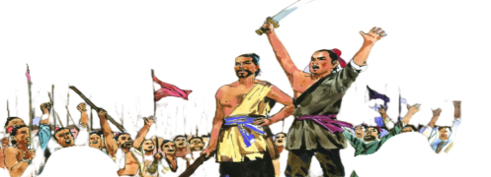
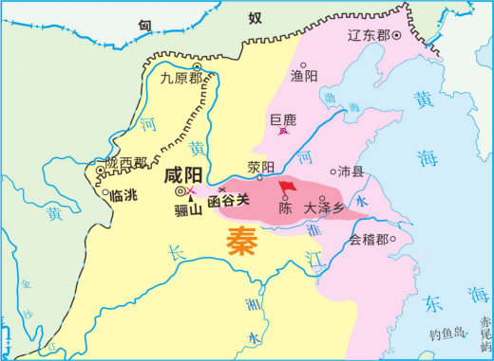
二、秦的灭亡
（二）秦灭亡的过程
1、陈胜、吴广起义
（1）时间：
（2）地点：
（3）政权：
（4）地位：
（5）结局：
公元前209年
大泽乡
陈胜自立为王，号为“张楚”
中国历史上第一次农民大起义
失败
2、刘邦、项羽亡秦
项羽、刘邦等领导的反秦势力日益壮大。公元前207年，刘邦的军队进入咸阳，秦朝灭亡。

Slide 32
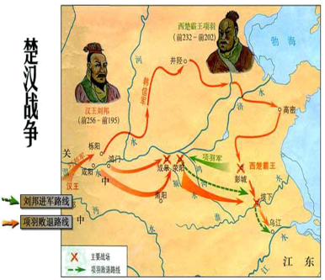
二、秦的灭亡
（三）楚汉战争
思考：楚强汉弱，为什么反而是刘邦胜利了？
刘邦 | 项羽
进驻咸阳，废除秦法，“约法三章”，得民心。
进入咸阳，放纵部下烧杀抢掠，失民心。
广纳人才，势力壮大。
刚愎自用，众叛亲离，依赖武力，实力削弱。
主张统一集权。
分封政策失当。
得民心者，得天下
唯物史观：人民群众是历史的创造者

Slide 33
三、课程总结
知识扩充：周秦之变
秦国灭亡周朝、横扫六国后统一中国，建立秦朝，这绝不仅仅是一次普通的改朝换代，事实上这是中华文明在历史上第一次大变革，被称为“周秦之变”。
秦朝之前，中国只是一个文化层面的概念；然而秦朝之后，中国则是一个统一的大帝国，是秦朝的建立，第一次使中国由一个抽象的地理名称转为具体的大一统帝国。这直接影响到后来中国两千年的历史，即使是清朝灭亡帝制结束了，“大一统”理念仍然是根植于中华民族心中。秦朝是中国历史上第一个大一统王朝。
西周
秦朝
王权有限、宗法分封、贵族政治、以礼治国、井田制、华夷对立
皇帝专制、中央集权、官僚政治
以法治国、小农经济、统一多民族

Slide 34
三、课程总结
知识扩充：周秦之变
——政治文明的转型
1、中央君主权力由分散到集中:由商周天子权力的尚未集中到秦朝君主集权的“皇帝制”。
2、地方权力由分散独立到中央集权:由独立性较强的分封制到集权于中央的郡县制。
3、由贵族政治到官僚政治:由商周时期的贵族世袭到秦朝官员由皇帝任命。
4、大一统:从名义上的“天下共主”、观念上的“天下一家”到制度上的大一统，地域上真正的统一，思想上的统一,经济文化层面的统一，统一多民族封建国家真正形成。

Slide 35
1、（2021.6·浙江高考·2）秦兵马俑造型精美，比例匀称，神态逼真，威武雄壮的军阵生动再现了秦统一中国的磅礴气势。秦兵马俑大型艺术群塑体现了（ ）
A．和当地的自然环境和谐地融为一体 B．实用性与装饰性精确巧妙地结合
C．鲜明的民本意识和高超的表现技巧 D．高度概括和细腻写实的艺术手法
D
2、秦末，“天下苦秦久矣”,但在推翻秦朝的战争中各地的表现不同:表现最激烈的是南方的楚人,其次是齐和赵,再次是韩、魏、燕;至于关中秦地,则完全没有发生反秦暴动。由此可知（ ）
A.秦王朝未能实现文化心理统合 B.东方六国受暴政的摧残更严重
C.关中秦地的政治经济优势明显 D.那县制的推行激化了社会矛盾，
A

Slide 36
3、（2022·湖北高考·2）下列关于秦汉历史的记述，集中反映了（ ）
A．统一多民族国家形成与发展 B．家国同构模式改变
C．“大一统”的观念开始出现 D．华夏认同不断增强
文献记述 | 出处
秦并海内，兼诸侯，南面称帝，以养四海。 | 贾谊《过秦论》
拨乱诛暴，平定海内，卒践帝祚，成于汉家。 | 《史记·秦楚之际月表序》
接汉绪，茂育群生，恢复疆宇。 | 《后汉书·班固传》
A
4、（2016·上海·6）《读通鉴论》曰：“两端争胜，而徒为无益之论者，辨封建者是也。□□□□，垂二千年而弗能改矣。”句中省略处应填入( )
A．分封之制 B．郡县之制 C．郡国并行 D．行省制度
B

Slide 37
5、(2023·湖北高考·2)司马迁认为，在推翻秦王朝过程中，项羽是天下诸侯的盟主， “位虽不终，近古以来未尝有也”,故而在《史记》中将项羽列入本纪。唐代史学家刘知几则指出： “霸王者，即当时诸侯。诸侯而称本纪，求名责实，再三乖谬。”两者认识不同的根源在于( )
A.史书编纂体例的选择 B.正统观念的左右
C.历史叙述原则的取向 D.情感倾向的影响
C
解析：由材料“在《史记》中将项羽列入本纪”·诸侯而称本纪，求名责实，再三乖谬”可知司马迁基于项羽对历史发展的推动作用，故将项羽列入本纪，而刘知幾认为必须身为天子才能立为本纪，如果身为诸侯，就绝无设为本纪之理，所以两者认识不同的根源在于历史叙述原则的取向，故选C项。

